Slide 1
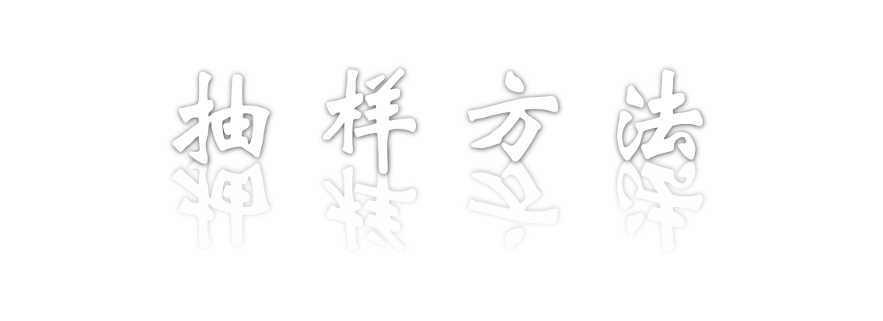

Slide 2
统计的基本思想
通过从总体中抽取一个样本,根据样本的情况去估计总体的相应情况.

Slide 3
基本概念
1、在统计里，我们把所要考察对象的全体叫做总体，其中的每一个考察对象叫做个体.
2、从总体中所抽取的一部分个体叫做总体的一个样本.样本中个体的数目叫做样本的容量.
3、总体中所有个体的平均数叫做总体平均数，把样本中所有个体的平均数叫做样本平均数.
4、在一组数据中，出现次数最多的数据叫做这组数据的众数.
5、将一组数据按大小依次排列，把处在最中间位置的一个数据（或最中间两个数据的平均数）叫做这组数据的中位数.

Slide 4
抽样方法介绍
方法一：简单随机抽样
一般地,设一个总体的个体数为N,如果通过逐个抽取的方法从中抽取一个样本,且每次抽取时各个个体被抽到的概率相等,就称这样的抽样为简单随机抽样.

Slide 5
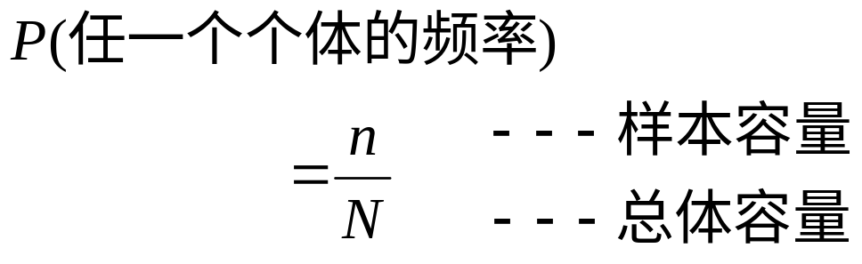
方法一：简单随机抽样
这种抽样方法的特点是:
要使总体中的每个个体被抽取的可能性都相同，
为实现这一点，需将总体中的各个体依次编上号码1,2,…n,
然后通过抽签或其它方法来抽取样本，
为此，要制作一套与总体中的各个体号码相对应的
形状大小相同的卡片号签，
并且注意在抽签之前将卡片号签均匀搅拌.

Slide 6
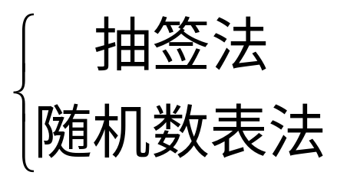
简单随机抽样的抽样方法:
使用范围： 总体容量较小，
一般不超过100

Slide 7
简单随机抽样的抽样方法:
随机数法的定义：
利用随机数表、随机数骰子或计算机产生的随机数进行抽样，叫随机数表法，这里仅介绍随机数表法.
【说 明】随机数表法的步骤：
（1）将总体的个体编号.
（2）在随机数表中选择开始数字.
（3）读数获取样本号码.

Slide 8
简单随机抽样的抽样方法:
人们打桥牌时，将洗好的扑克牌随机确定一张为起始牌，这时按次序搬牌时，对任何一家来说，都是从52张牌中抽取13张牌，问这种抽样方法是否是简单随机抽样？
[分析] 简单随机抽样的实质是逐个地从总体中随机抽取样本，而这里只是随机确定了起始张，其他各张牌虽然是逐张起牌，但是各张在谁手里已被确定，所以不是简单随机抽样

Slide 9
某车间工人加工一种轴100件，为了了解这种轴的直径，要从中抽取10件轴在同一条件下测量，如何采用简单随机抽样的方法抽取样本？
[分析] 简单随机抽样一般采用两种方法：抽签法和随机数表法.
解法1：（抽签法）将100件轴编号为1，2，…，100，并做好大小、形状相同的号签，分别写上这100个数，将这些号签放在一起，进行均匀搅拌，接着连续抽取10个号签，然后测量这个10个号签对应的轴的直径.
解法2：（随机数表法）将100件轴编号为00，01，…99，在随机数表中选定一个起始位置，如取第21行第1个数开始，选取10个为68，34，30，13，70，55，74，77，40，44，这10件即为所要抽取的样本.

Slide 10
方法二：系统抽样
当总体中个体数较多时，很难直接按照上述方法进行抽样，
当总体中的个体数较多时,可将总体分成均衡的几部分,然后按照预先给定的规则,从每一部分抽取1个个体,得到所需要的样本,这种抽取方法叫系统抽样.

Slide 11

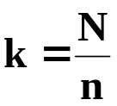


系统抽样的抽样步骤:
(1) 将总体中的个体编号
(2)确定分段间隔k,将整个编著号分段(在这里,当 是整数
时, , 当 不是整数时,可先用简单随机抽样从总体中剔除
一些个体,使剩下的总体个数 能被n整除,这时 k= )
(3) 从第一段中用简单随机抽样确定起始的个体编 号L
(4) 按事先的规则取样. (L+k,L+2k,…)

Slide 12
方法三：分层抽样
当总体由有明显差异的几个部分组成时，用上面两总方法抽出的样本其代表性都不强.
当已知总体由差异明显的几部分组成时,为了使样本能更充分地反映总体的情况,将总体分成几部分,然后按照各部分所占的比例进行抽样.就称这种抽样为分层抽样.

Slide 13

1.下列属于分层抽样特点的是( )
A 从总体中逐个抽取
B 将总体分成几层,分层进行抽取
C 将总体分成几部分,按事先确定的规则在各部分抽取
D 将总体随意分成几部分,然后进行随机抽取

Slide 14

2. 在简单随机抽样中,某一个个体被抽取的可能性是( )
A 与第n次抽样有关,第一次抽中的可能性要大些.
B 与第n次抽样无关,每次抽样的可能性都相等
C 与第n次抽样有关,最后一次抽中的可能性要大些
D 与第n次抽样无关,每次都是等可能抽取,
但各次抽取的可能性不一样.

Slide 15
3.某社区有500个家庭,其中高收入家庭125户,中等收入家庭280户,低收入家庭 95户,为了调查社会购买力的某项指标,要从中抽取1个容量为100的样本,记做(1);某学校高一年级有12名女排运动员,要从中选出3人调查学习负担情况,记做(2).那么完成上述2项调查应采用的抽样方法是( )
A (1)用随机抽样法,(2)用系统抽样法
B (1)用分层抽样法,(2)用随机抽样法
C (1)用系统抽样法,(2)用分层抽样法
D (1)用分层抽样法,(2)用系统抽样法

Slide 16

4.在100个零件中,有一级品20个,二级品50个,从中抽取20个作为样本.(1)采用随机抽样法, 将零件编号为00,01,…99.抽签取出20个;(2)采用系统抽样法,将所有零件分成20组,每组5个,然后每组中随机抽取1个;(3)采用分层抽样法,从一级品中 随机抽取4个,从二级品中随机抽取6个,从三级品中随机抽取10个,则下列说法正确的是( )
A 不论用哪种抽样方法,这100个零件中
每个被抽到的概率都是1/5
B (1),(2)2种方法,这100个零件中
每个被抽到的概率都是1/5;(3)并非如此
C (1),(3)2种方法,这100个零件中
每个被抽到的概率都是1/5;(2)并非如此
D 用 不同的抽样方法,这100个零件中
每个被抽到的概率是名不相同的

Slide 17
5.某校高中生共有900人,其中高一年级300人,高二年级200人,高三年级400人,现采用分层抽样抽取容量为45的样本,那么高一,高二,高三各年级抽取人数分别为( )
A 15, 5, 25 B 15, 15 ,15
C 10, 5, 30 D 15, 10, 20

Slide 18
6 . 某市为了解职工家庭生活状况,先把职工按所在国民经济行业分为13类,然后按每个行业抽的职工家庭进行调查,这种抽样是______

Slide 19

7.某地派出所要了解辖区平均每户的人口数,为方便实施抽样规定在从20个居委会中抽4个居委会,再从入样的居委会中等可能地抽取户,为了保证辖区每户入样的概率相等 ,即等可能入样,试问在抽居委会时,应等可能抽还是不等可能抽样?如果不是等可能抽样,那么每个居委会入样的概率就是多少?现假定第i个居委有 户 ,i=1,2, … ,20, 各不相同,试问每户入样的概率是多少?

Slide 20
三种抽样方法的比较
类别 | 各自特点 | 相互联系 | 适用范围 | 共同点
简单随机 抽样 | 从总体中 逐个抽取 |  | 总体中的个体数较少 | 抽样过程中每个个体被抽取的概率相等
系统 抽样 | 将总体均分成几部分，按事先确定的规则在各部分抽取 | 在起始部分抽样时采用简单随机抽样 | 总体中的个体数较多
分层 抽样 | 将总体分成几层，分层进行抽取 | 各层抽样时采用简单随机抽样或系统抽样 | 总体由差异明显的几部分组成

Slide 21
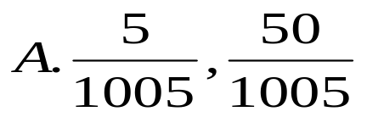
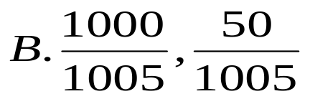
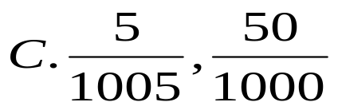
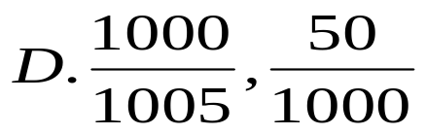
三种抽样方法的应用
用样本估计总体
1 .统计的基本思想方法是：
抽样调查常用的方法有：
样本容量是指：
简单随机抽样,系统抽样,分层抽样
样本中包含的个体的个数
总体中的个体数较少
２.简单随机抽样适用的范围是：
系统抽样适用的范围是：
分层抽样适用的范围是：
总体中的个体数较多
总体由差异明显的几部分组成
3.为了了解某地区参加数学竞赛的1005名学生的数学
成绩,打算从中抽取一个容量为50的样本,现用系统抽样
的方法,需要从总体中剔除5个个体,在整个过程中,每个
个体被剔除的概率和每个个体被抽取的概率分别为_______.
A

Slide 22
【课堂小结】
1、简单随机抽样是一种最简单、最基本的抽样方法，简单随机抽样有两种选取个体的方法：放回和不放回，我们在抽样调查中用的是不放回抽样，常用的简单随机抽样方法有抽签法和随机数法.
2、抽签法的优点是简单易行，缺点是当总体的容量非常大时，费时、费力，又不方便，如果标号的签搅拌得不均匀，会导致抽样不公平，随机数表法的优点与抽签法相同，缺点上当总体容量较大时，仍然不是很方便，但是比抽签法公平，因此这两种方法只适合总体容量较少的抽样类型.
3、简单随机抽样每个个体入样的可能性都相等，均为n/N，但是这里一定要将每个个体入样的可能性、第n次每个个体入样的可能性、特定的个体在第n次被抽到的可能性这三种情况区分开业，避免在解题中出现错误.

Slide 23
4.某地区有3000名学生参加学科竞赛,现要从中抽取
一个样本对他们的成绩进行分析,每个学生被抽到的
概率均为1/15,试确定样本容量.
5. 某校小礼堂举行心理讲座,有500人参加听课,坐满小礼堂，现从中选取25名同学了解有关情况,怎样选取才能比较确切的反映情况.

Slide 24
6. 某科研单位有科研人员160人,其中具有高级以上职称的24人,中级职称48人,其余均为初级以下职称,现要抽取一个容量为20的样本,试确定抽样方法,并写出抽样过程.

Slide 25
7.南京市的某3个区共有高中学生20000人，且3个区的高中学生人数之比为2：3：5，现在要用分层抽样的方法从所有学生中抽取一个容量为200的样本，这3个区应该分别抽取多少人？

Slide 26
8．某单位有老年人28 人,中年人54人,青年人81人,为了调查他们的身体状况的某项指标,需从他们中间抽取一个容量为36样本,适合的抽取样本的方法是 ( )
A. 简单的随机抽样
B. 系统抽样
C. 先从老年中排除一人,再用分层抽样
D.分层抽样
C

Slide 27



9．一个单位有500名职工，其中不到35岁的有125人，35岁～49岁的有280人，50岁以上的有95人．为了了解这个单位职工与身体状况有关的某项指标，如何从中抽取一个容量为100的样本？
解：由于职工年龄与这项指标有关，故适于用分层抽样，抽样过程如下：
⑴确定样本容量与总体的个体数之比100:500=1:5；
⑵利用抽样比确定各年龄段应抽取的个体数，依次为
， ， ，即25，56，19．

Slide 28
10.某学校有职工140人，其中教师91人，教辅行政人员28人，总务后勤人员21人. 为了解职工的某种情况，要从中抽取一个容量为20的样本．以下的抽样方法中，依简单随机抽样、系统抽样、分层抽样顺序的是 ( )
C
方法1：将140人从1～140编号，然后制作出有编号1～140的140个形状、大小相同的号签，并将号签放人同一箱子里进行均匀搅拌，然后从中抽取20个号签，编号与签号相同的20个人被选出；
方法2：将140人分成20组，每组7人，并将每组7人按1—7编号，在第一组采用抽签法抽出号(1≤k≤7)，则其余各组尾号也被抽到，20个人被选出；
方法3：按20:140=1:7的比例，从教师中抽取13人，从教辅行政人员中抽取4人，从总务后勤人员中抽取3人．从各类人员中抽取所需人员时，均采用随机数表法，可抽到20个人．
A．方法2，方法1，方法3 B．方法2，方法3，方法1
C．方法1，方法2，方法3 D．方法3，方法1，方法2

